Slide 1
Выпускная квалификационная работа в формате стартапа на тему: Производство современной одежды из узбекских тканей
Выполнил: Салеев Ярослав Николаевич
Научный руководитель: Огородникова Елена Петровна

Slide 2
Цель и задачи работы
Цель проекта – разработка стартапа по производству женской одежды с национальным колоритом под брендом «Jonim»
В соответствии с поставленной целью выбраны следующие задачи:
- провести технико – экономическое обоснование производства;
- дать характеристику производству;
- разработан производственный план;
- разработан организационный план;
- разработан маркетинговый план;
- разработан финансовый план;
- проведен анализ рисков;
- разработаны рекомендации и определены перспективы дальнейшего развития проекта.

Slide 3
Актуальность
Актуальность данного исследования является факт того, что в магазинах женской одежды достаточно сложно найти модную одежду в национальном стиле и при этом из натуральных изделия, не из синтетических тканей.

Slide 4
Идея проекта
Данный стартап-проект имеет коммерческую направленность развитие малого бизнеса и улучшения клиентского опыта в сфере моделирования и производства одежды

Slide 5
Целевая аудитория
Параметры | Описание целевой аудитории
Географические | Жители г. Оренбурга
Социально - демографические | Женщины 20-45 лет со средним и высоким уровнем дохода, а также предпочитающие национальные элементы в одежде
Антропометрические | Фигуры стандартного типа
Психографические | Стараются выглядеть женственно, стремятся гармонизировать силуэт, подчеркнуть национальные нотки, предпочитают натуральные материалы или близкие к ним по свойствам искусственные
Поведенческие | Пользуются услугами ателье, тщательно продумывают свой гардероб, готовы к примеркам и к тому, что пошив изделий займёт несколько дней или даже недель.

Slide 6
Юридические вопросы
Преимущества и недостатки организационно-правовой формы ИП для производства одежды с национальными элементами
Преимущества | Недостатки
− простая регистрация, госпошлина 800 рублей;  не нужно сдавать бухгалтерскую отчетность и вести бухучет;  небольшие штрафы по административным правонарушениям, относительно ООО;  свободное распоряжение денежными средствами от предпринимательской деятельности;  необязательно открывать расчетный счет и заводить печать;  в случае банкротства легколиквидировать | − индивидуальный предприниматель несет ответственность по обязательствам всем своим имуществом;  необходимо платит страховые взносы, даже если деятельность не ведется;  невозможно продать бизнес как единое целое;  нельзя вести совместную деятельность с партнёрами;  нельзя привлечь частные инвестиции со стороны;  невысокий уровень доверия потенциальных партнёров и клиентов по сравнению с юридическими лицами

Slide 7
Необходимый стартовый капитал: 490 тыс. руб.
Срок окупаемости: 12 месяцев
Источники финансирования: собственные средства, грантовые поддержки и субсидии от государства, инвестиции, конкурсы с призовым фондом, кредитные организации.
Точка безубыточности: 41 изделие исходя из средней цены одного изделия

Slide 8
Анализ рынка

Slide 9
Востребованность моделей коллекции

Slide 10
Описание продукта

Slide 11
Таблица 1 – Матрица потребностей
Признаки потребностей | Характеристика потребности
Место в иерархии | Физиологические (первый уровень пирамиды Маслоу) Социальные (третий уровень пирамиды Маслоу)
Формирующие факторы | Климатические, демографические, личностные факторы
Актуальность во времени | В настоящее время, в ближайшем будущем
Потребность удовлетворяется | Комплекс товаров (предметы одежды, составляющие капсульный гардероб)
Частота удовлетворения | Периодическая (ежегодная, каждую весну – лето)
Степень удовлетворения | Не полностью удовлетворена
Степень географического распространения | Всеобщая
Степень социального распространения | Внутри соц. группы по полу, возрасту и доходам
Тип по природе возникновения | Основная
Эластичность | Средняя
Общественное отношение | Нейтральное
Текущая настоятельность | Средней интенсивности
Причина возникновения | Естественная

Slide 12
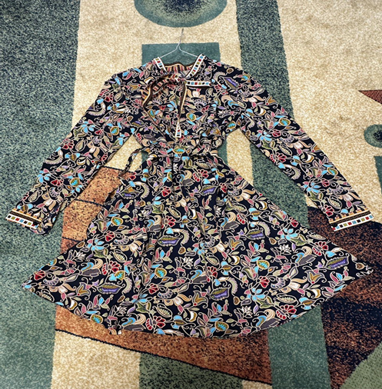
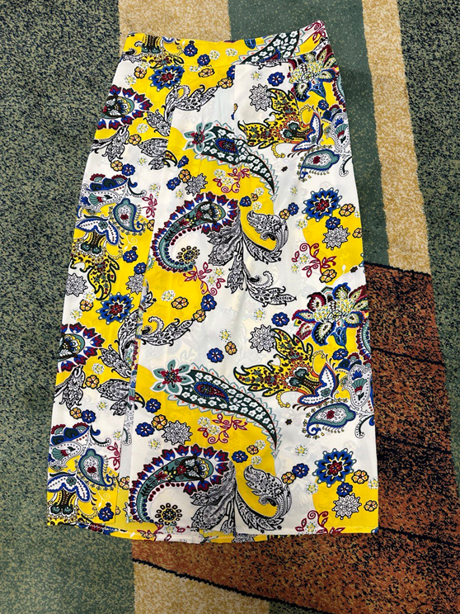
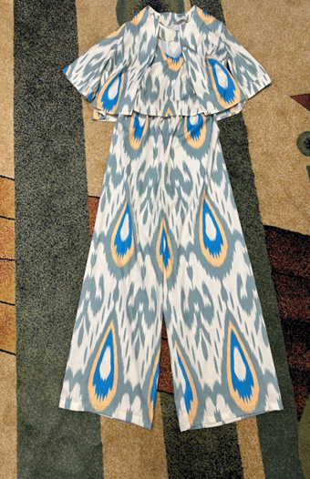
Виды продукции
Длинное платье
Брючный костюм;
Юбка.

Slide 13
Производственный план

Slide 14
Таблица 2 – Календарно-производственный план
Этап / месяц | 1 | 2 | 3 | 4 | 5 | 6 | 7 | 8 | 9 | 10 | 11 | 12
Оформление документов и регистрация ИП
Подбор помещения под офис
Косметический ремонт
Закупка оборудования, мебели и техники
Поиск персонала
Проведение рекламной кампании
Начало деятельности компании

Slide 15
Таблица 3 - Допустимые уровни звукового давления
Наименования помещений | Среднегеометрические частоты октавных полос, Гц |  |  |  |  |  |  |  | Уровень звука дБА
 | 63 | 125 | 250 | 500 | 1000 | 2000 | 4000 | 8000
Помещения для умственного труда | 71 | 61 | 54 | 49 | 45 | 42 | 40 | 38 | 50
Помещения управления | 79 | 70 | 63 | 58 | 58 | 52 | 50 | 49 | 60
Рабочие места в производственных помещений | 103 | 96 | 91 | 88 | 85 | 83 | 81 | 80 | 90

Slide 16
Таблица 4 - Гигиенические нормы локальной вибраций
Вибрационные показатели | Значение показателя при среднегеометрической частоте октавных полос, газ
 | 8 | 16 | 31,5 | 63 | 125 | 250 | 500 | 1000
Среднеквадратическая виброскорость м/с*10м-2 | 5 | 5 | 3,5 | 2,5 | 1,8 | 1,3 | 0.9 | 0,65
Логарифмический уровень виброскорости дБ | 120 | 120 | 117 | 114 | 111 | 108 | 105 | 102

Slide 17
Финансовый план

Slide 18
Разовые расходы стартап-проекта
Наименование | Стоимость, руб.
Регистрация ИП | 1 000
Косметический ремонт | 100 000
Подключение интернета и телефонии | 4 000
Канцтовары | 5 000
Хозтовары | 2 000
Создание сайта швейного цеха | 30 000
Всего | 142 000

Slide 19
Таблица 6 – Расходы на покупку мебели и оборудования для стартап-проекта
Наименование | Кол-во, шт. | Стоимость, руб. | Всего, руб.
Мебель для офиса | 138100
Диван для клиентов | 1 | 15 000 | 15 000
Вешалка в гардеробную | 1 | 3 000 | 3 000
Столы для сотрудников | 3 | 5 000 | 25 000
Кресла для сотрудников | 3 | 21700 | 65100
Стулья в переговорную | 5 | 2 000 | 10 000
Стол в переговорную | 1 | 10000 | 10 000
Шкаф | 1 | 10000 | 10000
Организационная, компьютерная и быт. Тех. | 209900
Компьютер | 1 | 30 000 | 30 000
Клавиатура и мышка | 1 | 2 000 | 2000
Парогенератор Laurastar Lift | 1 | 20000 | 20000
Принтер/сканер | 2 | 50000 | 30000
Кулер | 1 | 15500 | 15500
Холодильник на кухню | 1 | 25 000 | 25 000
Микроволновая печь | 1 | 7000 | 7000
Промышленная швейная машина Jack JK-A2B-C | 1 | 40 000 | 40 000
Оверлок Jack JK-E4S-4-M03/333 | 1 | 40400 | 40400
Всего |  |  | 348000

Slide 20
Таблица 7 – Переменные затраты стартап-проекта, рассчитанные по месяцам
Наименование | Месяц, руб.
 | 1 | 2 | 3 | 4 | 5 | 6 | 7 | 8 | 9 | 10 | 11 | 12
Нитки, фурнитура | 3500 | 3500 | 3500 | 3500 | 3500 | 3500 | 3500 | 3500 | 3500 | 3500 | 3500 | 3500
Канцтовары и хоз-тов. | 0 | 5000 | 0 | 5000 | 0 | 5000 | 0 | 5000 | 0 | 5000 | 0 | 5000
Ткань | 11000 | 11000 | 11000 | 11000 | 11000 | 11000 | 11000 | 11000 | 11000 | 11000 | 11000 | 11000
Ззар.пл. | 65000 | 65000 | 65000 | 65000 | 65000 | 65000 | 65000 | 65000 | 65000 | 65000 | 65000 | 65000
Отчисления в фонды | 26400 | 26400 | 26400 | 26400 | 26400 | 26400 | 26400 | 26400 | 26400 | 26400 | 26400 | 26400
Итого | 105900 | 110900 | 105900 | 110900 | 105900 | 110900 | 105900 | 110900 | 105900 | 110900 | 105900 | 110900

Slide 21
Таблица 8 – Постоянные затраты стартап-проекта
Наименование | Сумма в месяц, руб.
Аренда + ком. услуги | 75 000
Услуги связи и интернета | 2 000
Уборка помещения | 5 000
Бухгалтерия на аутсорсинге | 10 000
Обслуживание швейного оборудования | 5000
Непредвиденные расходы | 2 000
Рекламная кампания | 15 000
Амортизация | 670
Итого | 114670

Slide 22
Таблица 9 - Калькуляция стоимости работ
Работы | Платье (модель1) | Блузка (модель 2) | Топ +накидка (модель 3) | Юбка (модель 4)
Стоимость работ по прейскуранту | 7,25 | 7,25 | 18,50 | 6,00
Усложняющие элементы | 3х0,50=1,50 | 3х0,50=1,50 | 2х0,80=1,60 | 2х0,60=1,20
Всего | 8,75 | 8,75 | 20,10 | 7,20
С повышающим коэффициентом | 437,50 | 437,50 | 1005,00 | 360,00

Slide 23
Прогноз доходов/расходов

Slide 24
Маркетинговый план

Slide 25
Таблица 10 – Общий маркетинговый план стартап-проекта
Каналы продвижения |  |  | Способы продвижения
Социальные сети
VK |  | Создания сообщества для публикации привлекательного контента.
Rutube |  | Видео-обзоры производимых изделий
Контент-маркетинг
Блог в Яндекс Дзен |  |  | Публикация статей о преимуществе производимой одежды .
Другие
Email-маркетинг | Рассылки с новостями о новых дизайнах тканей и фурнитуры.
Партнерства | Сотрудничество с представителями узбекской диаспоры, для совместных проектов и акциях.
PR и медиа | Пресс-релизы в специализированных изданиях о моделировании одежды.
Influencer-маркетинг | Сотрудничество с блогерами, которые могут продемонстрировать произведенные изделия рассказать об их плюсах
Онлайн-реклама | Запуск рекламных кампаний на платформах контекстной рекламы, такие как Google Ads или Яндекс.Директ
Выставки и мероприятия | Предоставление возможности протестировать авторские модели в местах с большой проходимостью (торговые центры)

Slide 26
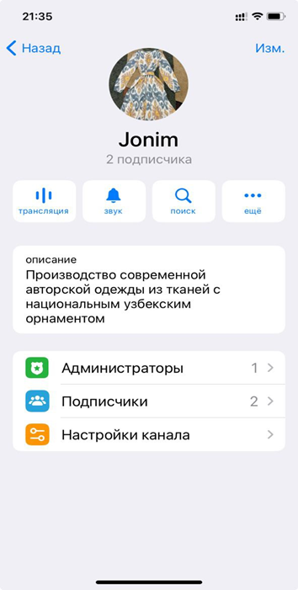
Пример оформления аккаунта «Jonim» в социальной сети Telegram

Slide 27
Риски

Slide 28
Среди основных рисков были отмечены следующие:
-Высокая конкуренция среди сотен аналогичных производителей одежды
-Отсутствие клиентской базы
-Отсутствие доверия к малоизвестным компаниям
-Влияние экономической и политической нестабильности

Slide 29
Спасибо за внимание!

